Slide 1
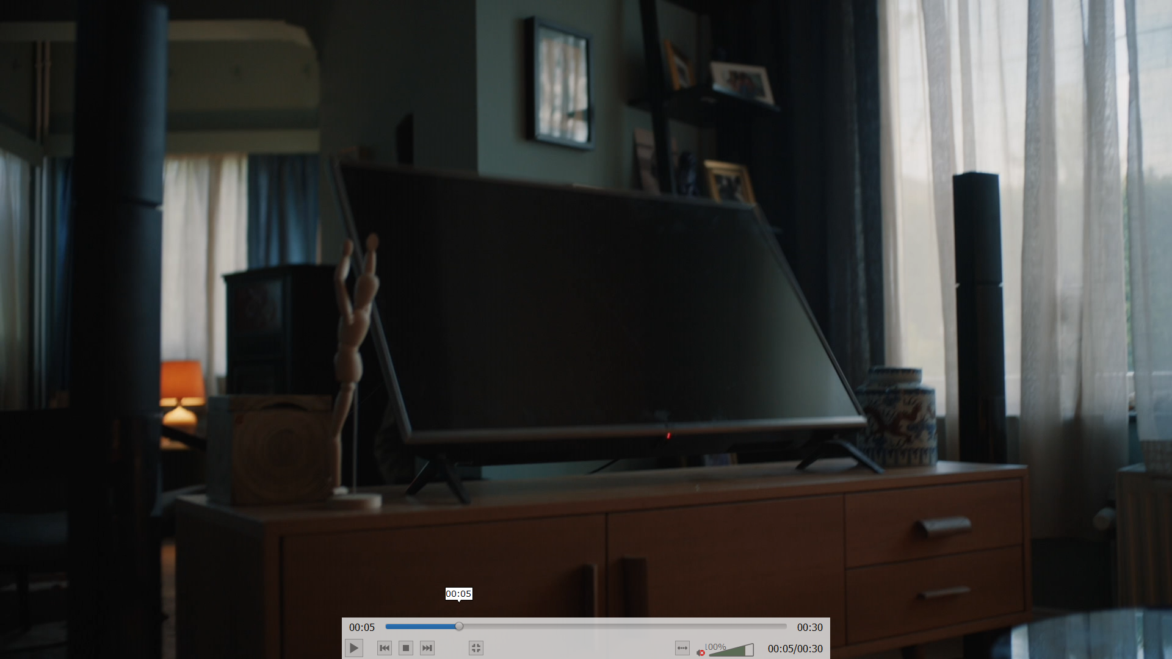
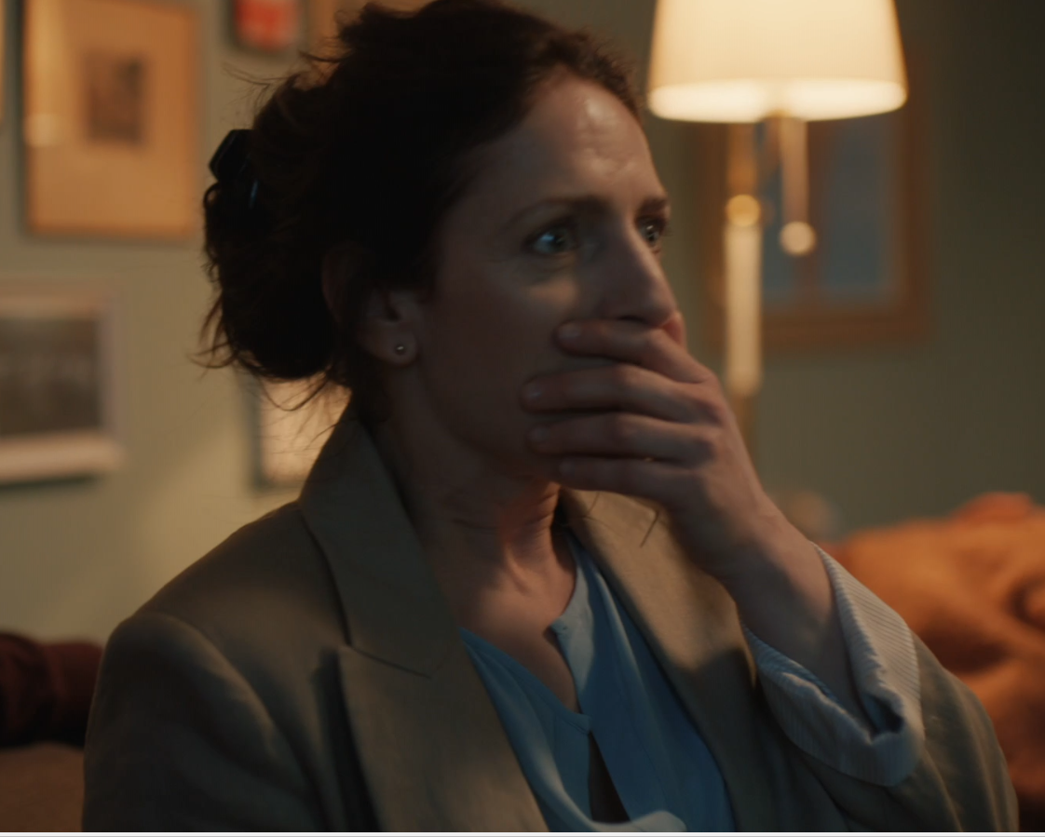
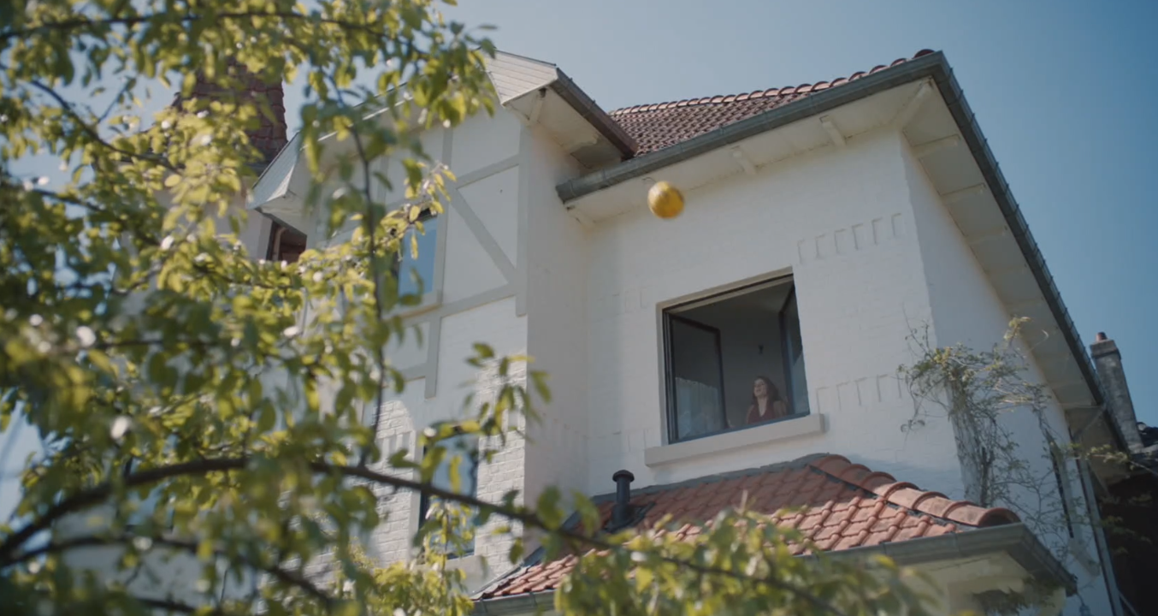

SPOT PUBLICITAIRE – 1 français sur 3 est maladroit
CONTEXTE
Installée devant la télévision, votre cliente la fait tomber accidentellement ?
EVÈNEMENT GARANTI
Avec la garantie Tous risques mobiliers, le contrat Assurance Habitation couvre les dommages accidentels. La télévision de votre cliente sera indemnisée.
PHRASE D’ACCROCHE
Qu’attendez-vous de votre assurance lorsque vous endommagez accidentellement votre mobilier ?
Document à usage interne- Ne pas diffuser
CONTEXTE
En jouant au ballon, le fils de votre client cause accidentellement des dommages à votre mobilier ?
Avec la garantie Tous risques mobiliers, le contrat Assurance Habitation prend en charge les dommages accidentels causés par toutes les personnes assurées au contrat.
N.B. Les dommages causés aux vitres sont pris en charge dans la garantie Bris de vitres.
EVÈNEMENT GARANTI
PHRASE D’ACCROCHE
Que pensez-vous d’un contrat d’assurance habitation qui couvre les dommages accidentels et même ceux de vos enfants ?

Slide 2
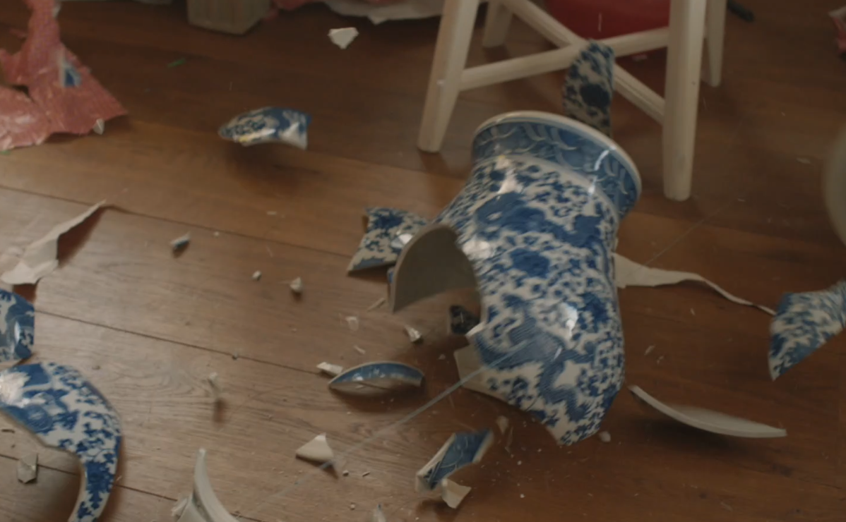
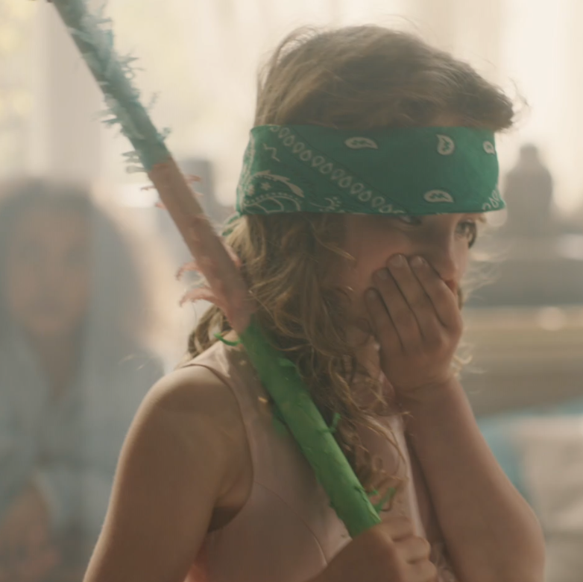
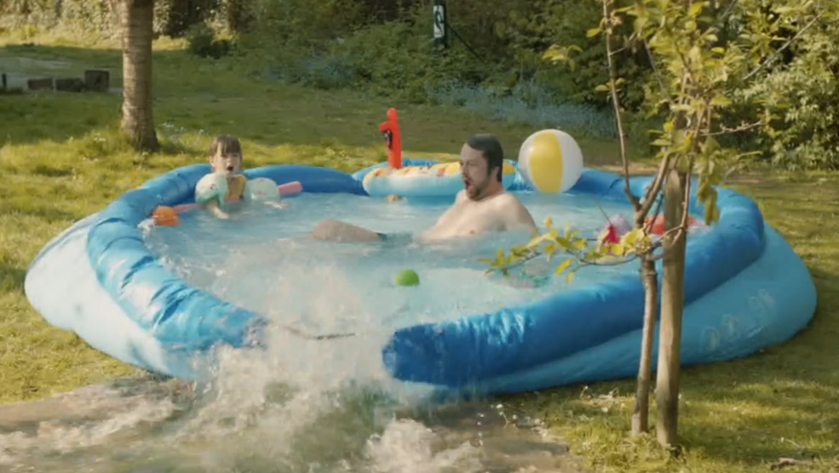
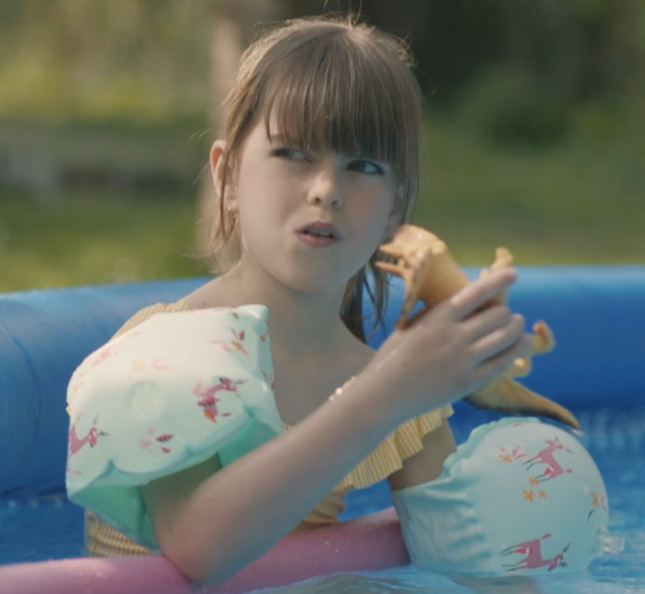
SPOT PUBLICITAIRE – 1 français sur 3 est maladroit
En jouant avec ses amis, la fille de votre client brise malencontreusement un vase ?
CONTEXTE
EVÈNEMENT GARANTI
Avec la garantie Tous risques mobiliers, le vase de votre client sera indemnisé pour qu’il puisse en racheter un d’une valeur similaire.
PHRASE D’ACCROCHE
Si votre enfant brise accidentellement un vase d’une grande valeur, comment souhaitez-vous être indemnisé ?
Document à usage interne- Ne pas diffuser
CONTEXTE
Lors d’un après-midi ensoleillé, votre client endommage accidentellement sa piscine gonflable en voulant s’y baigner.
Avec la garantie Tous risques mobiliers, le contrat Assurance Habitation prend en charge les dommages accidentels causés aux biens mobiliers garantis, y compris les piscines gonflables.
N.B. Les dégâts relatifs au jardin sont pris en charge avec l’option Eléments paysagers et installations de loisirs.
EVÈNEMENT GARANTI
Le contrat Assurance Habitation que nous proposons couvre les dommages accidentels et même ceux de votre mobilier de jardin, qu’en pensez-vous ?
PHRASE D’ACCROCHE

